Slide 1
2014年数学建模暑期培训—— 图论模型
主讲教师：陈六新
联系方式：13983837287

Slide 2
图论问题的起源
18世纪东普鲁士哥尼斯堡被普列戈尔河分为四块，它们通过七座桥相互连接，如下图。当时该城的市民热衷于这样一个游戏:“一个散步者怎样才能从某块陆地出发，经每座桥一次且仅一次回到出发点？”
N
A
B
S

Slide 3
七桥问题的分析
七桥问题看起来不难，很多人都想试一试，但没有人找到答案。后来有人写信告诉了当时的著名数学家欧拉。千百人的失败使欧拉猜想，也许那样的走法根本不可能。1876年，他证明了自己的猜想。
Euler把南北两岸和四个岛抽象成四个点，将连接这些陆地的桥用连接相应两点的一条线来表示，就得到如下一个简图:
A
N
S
B

Slide 4
图的作用
图是一种表示工具。改变问题的描述方式，往往是创造性的启发式解决问题的手段。一种描述方式就好比我们站在一个位置和角度观察目标，有的东西被遮挡住了，但如果换一个位置和角度，原来隐藏着的东西就可能被发现。采用一种新的描述方式，可能会产生新思想。图论中的图提供了一种直观，清晰表达已知信息的方式。它有时就像小学数学应用题中的线段图一样，能使我们用语言描述时未显示的或不易观察到的特征、关系，直观地呈现在我们面前，帮助我们分析和思考问题，激发我们的灵感。

Slide 5
图的广泛应用
图的应用是非常广泛的，在工农业生产、交通运输、通讯和电力领域经常都能看到许多网络，如河道网、灌溉网、管道网、公路网、铁路网、电话线网、计算机通讯网、输电线网等等。还有许多看不见的网络，如各种关系网，像状态转移关系、事物的相互冲突关系、工序的时间先后次序关系等等，这些网络都可以归结为图论的研究对象——图。其中存在大量的网络优化问题需要我们解决。还有象生产计划、投资计划、设备更新等问题也可以转化为网络优化的问题。

Slide 6
基本的网络优化问题
基本的网络优化问题有：最短路径问题、最小生成树问题、最大流问题和最小费用问题。图论作为数学的一个分支，已经有有效的算法来解决这些问题。当然这当中的有些问题也可以建立线性规划的模型，但有时若变量特别多，约束也特别多，用线性规划的方法求解效率不高甚至不能在可忍受的时间内解决。而根据这些问题的特点，采用网络分析的方法去求解可能会非常有效。

Slide 7
例如，在1978年，美国财政部的税务分析部门在对卡特尔税制改革做评估的过程中，就有一个100000个约束以上，25000000个变量的问题，若用普通的线性规划求解，预计要花7个月的时间。
他们利用网络分析的方法，将其分解成6个子问题，利用特殊的网络计算机程序，花了大约7个小时问题就得到了解决。

Slide 8


目的
1. 了解最短路与最优匹配的算法及其应用
2. 会用MATLAB软件求最短路与最优匹配
内容
1. 图 论 的 基 本 概 念
2. 最 短 路 问 题 及 其 算 法
3. 最 短 路 的 应 用
4. 最优匹配及算法
5. 建模案例：最优截断切割问题
6. 实验作业

Slide 9
图 论 的 基 本 概 念
一、 图 的 概 念
1.图的定义
2.顶点的次数
3. 子图
二、 图 的 矩 阵 表 示
1. 关联矩阵
2. 邻接矩阵
返回

Slide 10
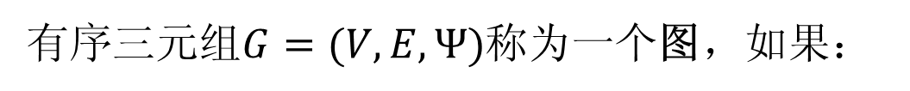
图的定义
定义
有序三元组$G=(V,E,Ψ)$称为一个图，如果：

Slide 11
定义
定义

Slide 12
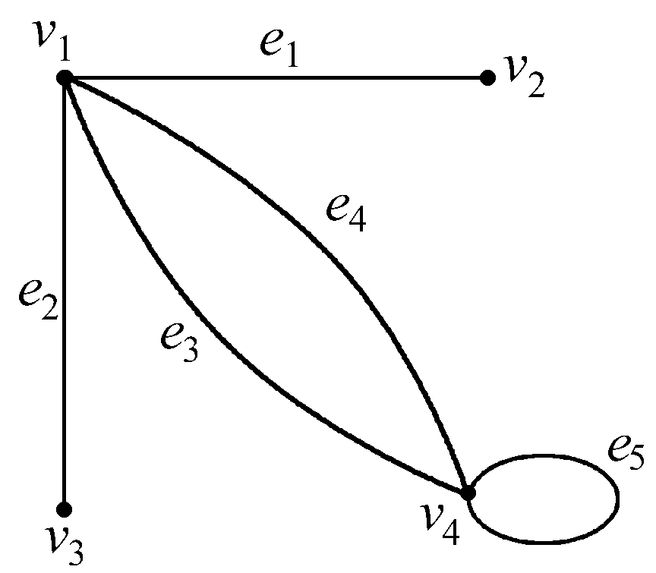

Slide 13
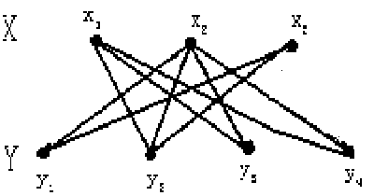
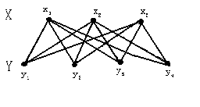
完全图
二分图
返回
完全二分图

Slide 14
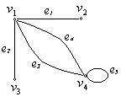
顶点的次数

Slide 15
例 在一次聚会中，认识奇数个人的人数一定是偶数。
返回

Slide 16
子图
返回

Slide 17
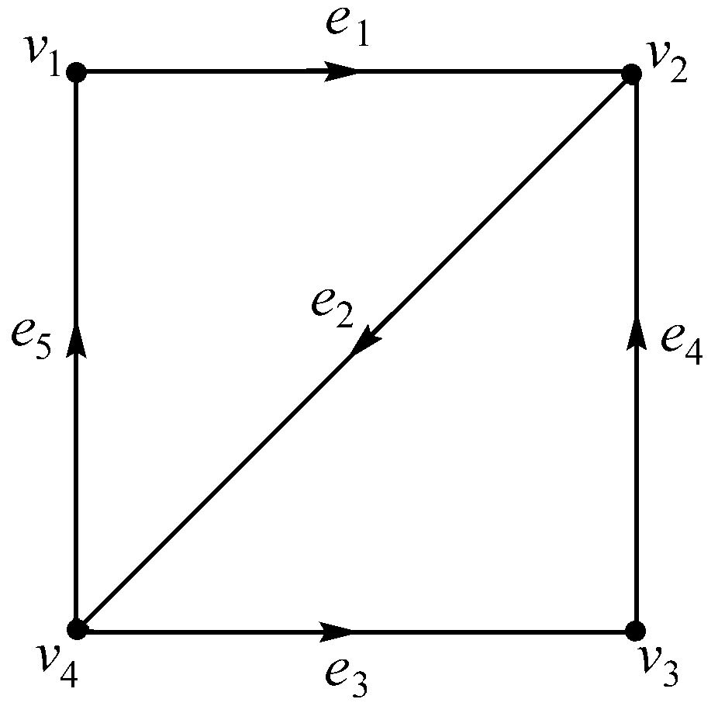
关联矩阵
注：假设图为无向简单图
返回

Slide 18

邻接矩阵
注：假设图为简单无向图

Slide 19
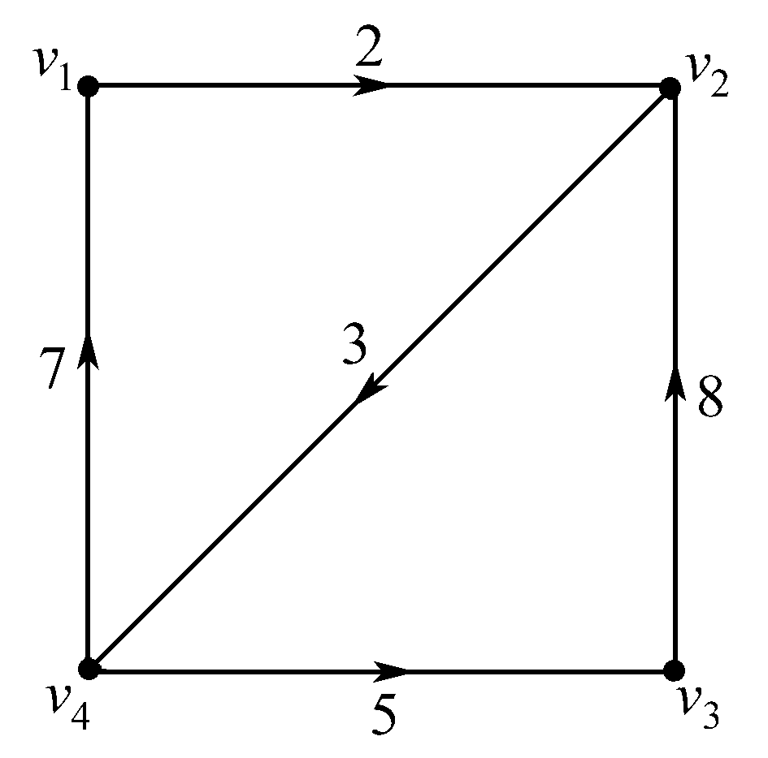
返回

Slide 20
最 短 路 问 题 及 其 算 法
一、 基 本 概 念
二、固 定 起 点 的 最 短 路
三、每 对 顶 点 之 间 的 最 短 路
返回

Slide 21
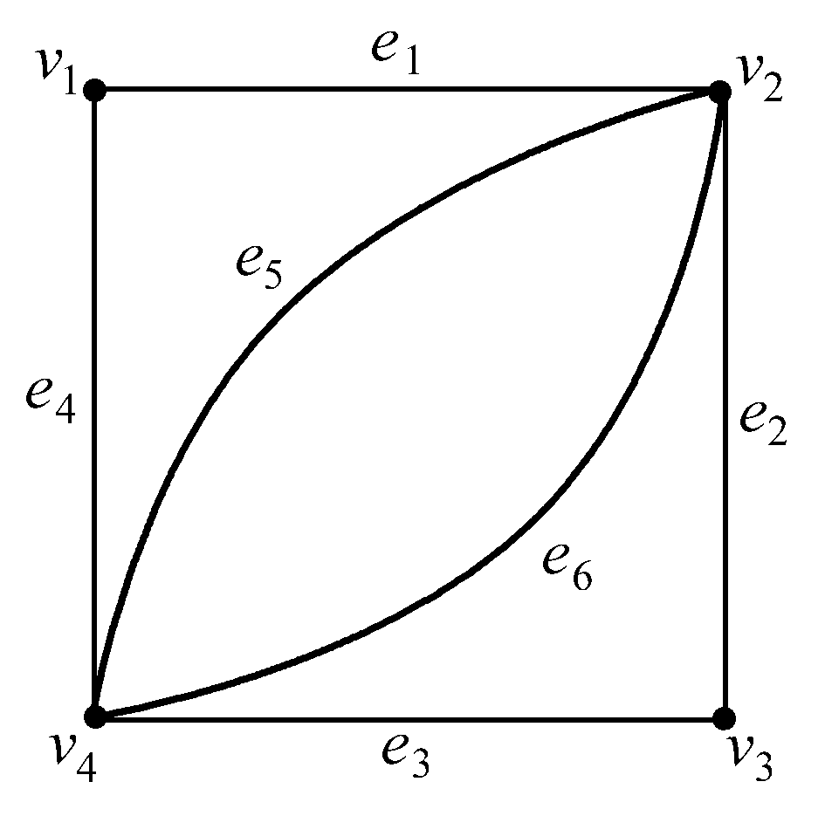
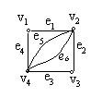
基 本 概 念

Slide 22
返回

Slide 23
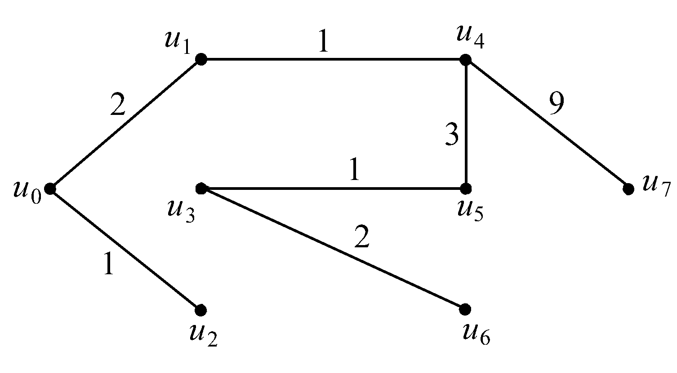
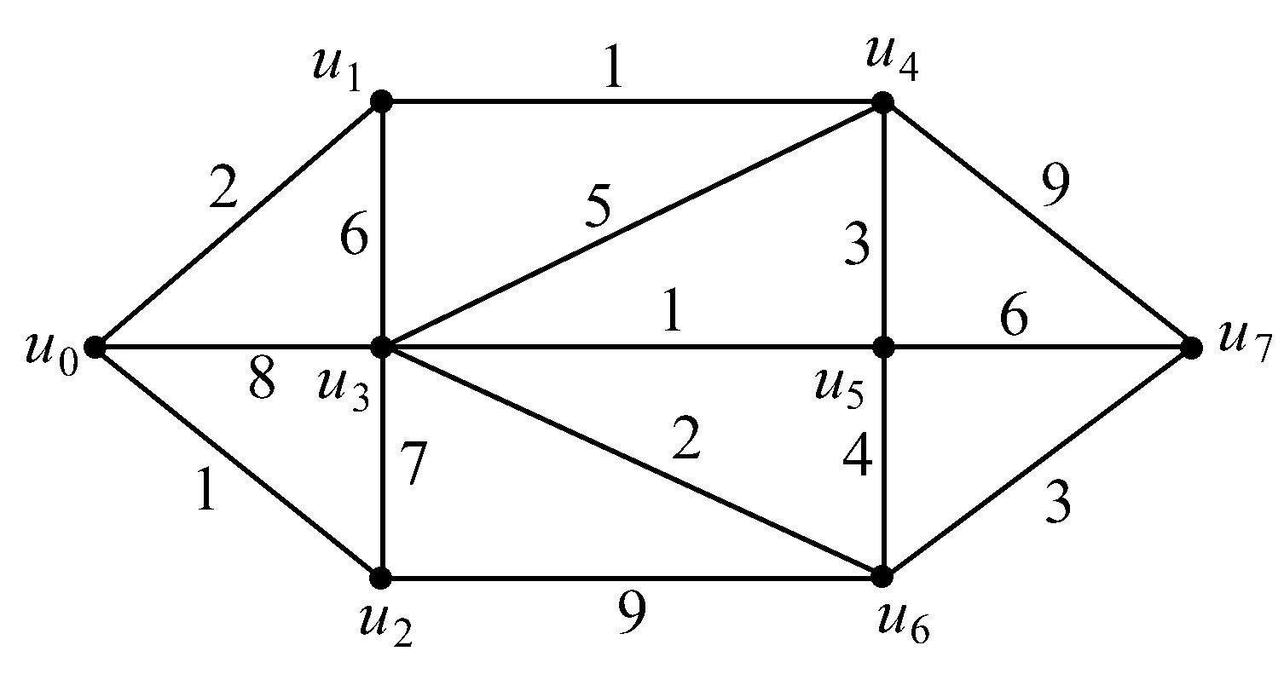
固 定 起 点 的 最 短 路
最短路是一条路径，且最短路的任一段也是最短路。
假设在u₀-v₀的最短路中只取一条，则从u₀到其余顶点的最短路将构成一棵以u₀为根的树。
因此， 可采用树生长的过程来求指定顶点到其余顶点的最短路。
3
4
6
8
1
5
2
7

Slide 25

算法步骤：

Slide 26
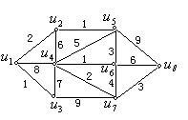
TO MATLAB(road1)

Slide 28
₂
₅
₆
₄
₁
₈
₃
₇
返回

Slide 29
每 对 顶 点 之 间 的 最 短 路
（一）算法的基本思想
1. 求距离矩阵的方法
2. 求路径矩阵的方法
3. 查找最短路路径的方法
（三）算法步骤
返回

Slide 30

算法的基本思想
返回

Slide 31
算法原理—— 求距离矩阵的方法
返回

Slide 32

算法原理—— 求路径矩阵的方法
在建立距离矩阵的同时可建立路径矩阵R。
即当 _{k}被插入任何两点间的最短路径时，被记录在R^{(k)}中，依次求 时求得 ，可由 来查找任何点对之间最短路的路径。
ν
R
(
)
返回

Slide 33

算法原理—— 求路径矩阵的方法
在建立距离矩阵的同时可建立路径矩阵R。
$$R=\left\{\begin{matrix}1 & 2 & ⋯ \\ ⋮ & ⋮ & \\ 1 & 2 & ⋯\end{matrix}\right\}$$
返回

Slide 34
算法原理——查找最短路路径的方法
则由点i到j的最短路的路径为：
p_{k}
p₃
p₂
p₁
q₁
q₂
q_{m}
i
j
返回

Slide 35
算法步骤

Slide 36
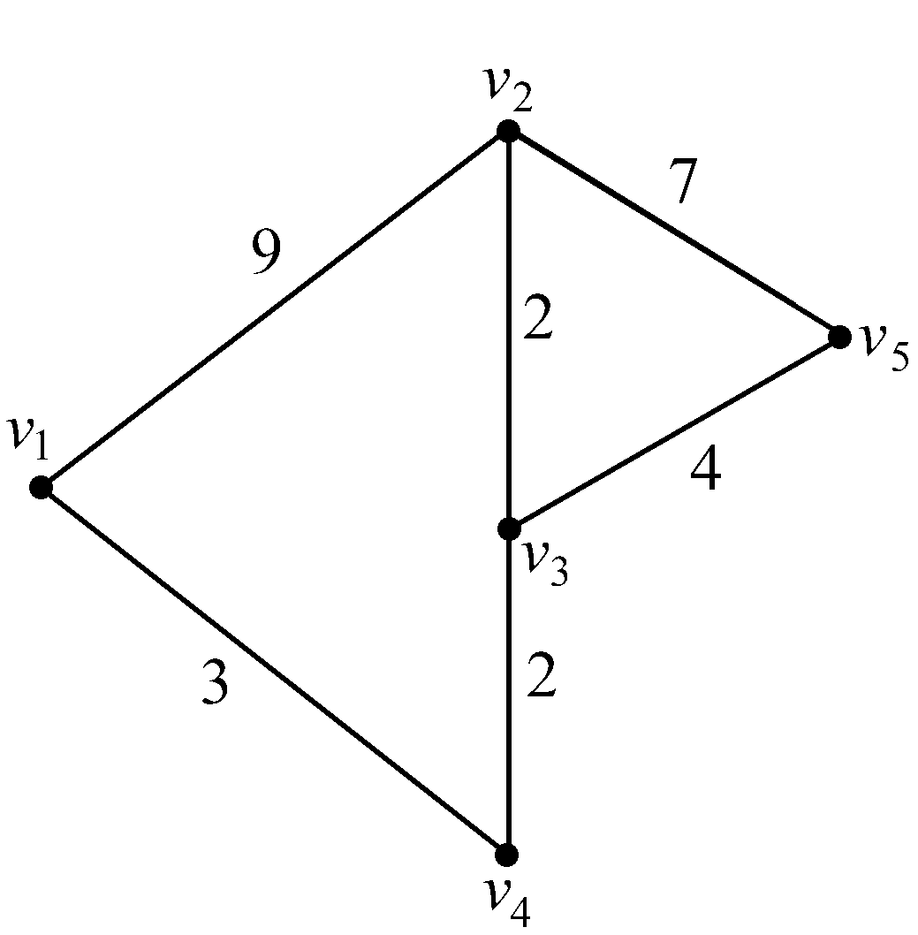
TO MATLAB (road2(floyd))
返回

Slide 37
一、 可化为最短路问题的多阶段决策问题
二、 选 址 问 题
1. 中心问题
2. 重心问题
返回

Slide 38
可化为最短路问题的多阶段决策问题

Slide 39
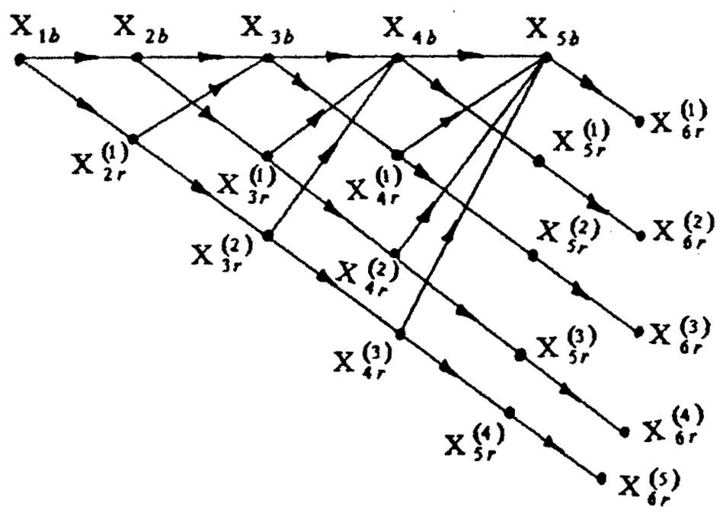

Slide 41
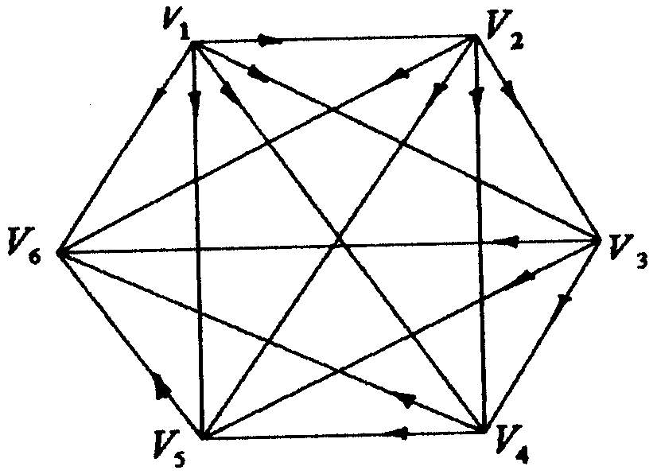
返回

Slide 42
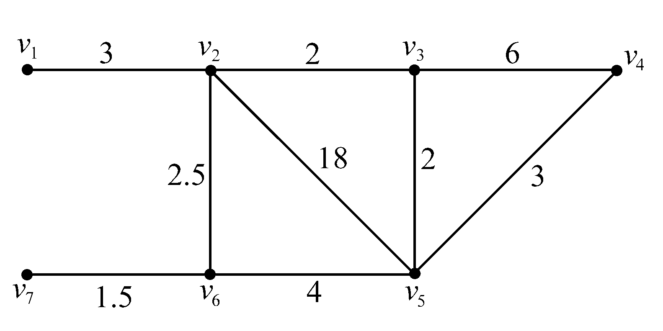
选址问题--中心问题
TO MATLAB (road3(floyd))

Slide 43
S(v₁)=10， S(v₂)=7， S(v₃)=6， S(v₄)=10， S(v₅)=7， S(v₆)=7， S(v₇)=8.5
S(v₃)=6，故应将消防站设在v₃处。
返回

Slide 44
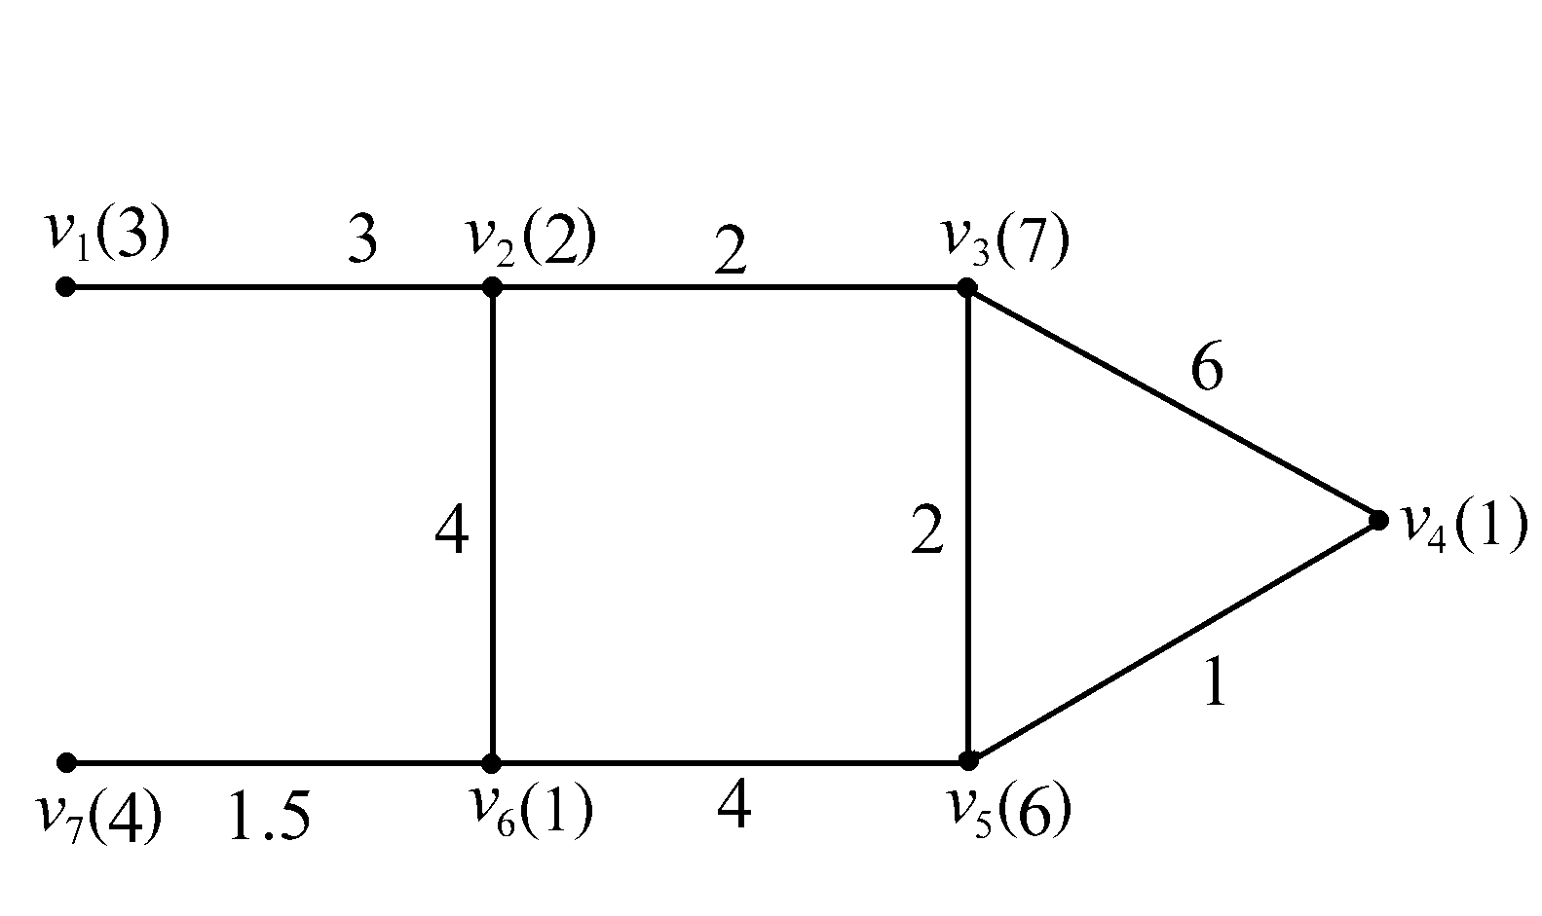
选址问题--重心问题
返回

Slide 45
匹配
匹配问题是运筹学的重要问题之一，也是图论研究的重点内容，它提供了解决“人员分配问题”和“最优分配问题”一种新的思想。
定义1 设G=<V，E>是无环图，M⊆E(G)，M≠∅，若M中任意两条边都不相邻，则称M是图G的一个匹配。若对图G的任何匹配M’ ，均有⏐M’⏐ <⏐M⏐，则称M是图G的最大匹配，记作α’(G)。
定义2 设M是图G的匹配，G中与M中的边关联的顶点称为M饱和点。若图G的顶点都是M饱和，则称为G的完美匹配。

Slide 46
说明:(1)完美匹配是最大匹配，反之未然;
(2)匹配的定义与边的方向无关，故匹配是针对无向图而言。
(3)图G的边不交匹配的最小数目即为G的边色数。
定义3 (可增广路):设M是图G的匹配，P是G的一条路，且在P中，M的边和E(G)-M的边交替出现，则称P是G的一条交错路。若M交错路P的两个端点为M非饱和点，则称P为M可增广路。
例1 求下图G的一条交错路和一条可增广路。
3
4
6
8
1
5
2
7

Slide 47
匹配的几个性质定理
定理1 设M₁和M₂是图G的两个不同匹配，由M₁⊕M₂导出的G
的边导出子图记作H，则H的任意连通分支是下列情况之
一:(1)边在M₁和M₂中交错出现的偶圈。
(2)边在M₁和M₂中交错出现的路。
证明:记H= M₁⊕M₂，因为H是边导出子图，所以δ(H)≥1。由
于M₁和M₂是图G的两个不同匹配，所以H的任意顶点x至多
与一条M₁的边关联，同时也至多与一条M₂的边关联，所以
Deg(x)≤2，所以Δ ≤2，故H的每个连通分支或者是一条路
或者是一个圈。据匹配的定义，H的任意两条邻接边一定分
别属于不同的匹配M₁和M₂，从而每条路或者圈的边交错
地属于M₁和M₂且每个圈是偶圈。

Slide 48
定理2 M是图G的最大匹配，当且仅当G中不存在M可增广路。
证明:(⇒)假设存在M可增广路P，则M’=M⊕P是G的一个新的匹配，且|M’|＝|M|＋1>|M|，矛盾。
(⇐)若M不是G的最大匹配，则存在匹配M’，使得|M’|>|M|，作H=M’⊕M，由定理1，H的任意边导出子图Q是下列两种情况之一:(1)交错偶圈:Q中每个结点度数为2。(2)交错路。Q中除端点外，其余结点度数均为2。
因为|M’|>|M|，故|E(H)∩M’|>|E(H)∩M|，因而H中必有一条起始于M’且终止于M’的连通分支P，故P是M可增广路，矛盾，所以命题正确。
定义:N_{G}(S):设S是图G的任意顶点子集，G中与S的顶点邻接的所有顶点的集合，称为S的邻集，记做N_{G}(S)。

Slide 49
定理3(Hall定理，1935)设G是有二部划分(V₁，V₂)的二分图，
则G含有饱和V₁的每个顶点的匹配M的充要条件是，对∀S⊆V₁，有⏐N(S)⏐≥⏐S⏐。
证明:(⇒)对∀S⊆V₁，匹配M将S中的每个顶点与N(S)中的顶
点配对，所以⏐N(S)⏐≥⏐S⏐。
(⇐)当对∀S⊆V₁，有⏐N(S)⏐≥⏐S⏐时。可按下述方法作出饱和V₁的匹配M。
先作一初始匹配M₁，若已经饱和V₁，定理得证。否则，V₁中至少有一非饱和点x₁，检查以x₁为起点，终点在V₂中的交错路。考虑下面两种情形:

Slide 50
(1)不存在任何一条交错路可以到达V₂的非饱和点。此时从X₁开始的一切交错路的终点还是在V₁中。故存在A⊆V₁，使得⏐N(A)⏐<⏐A⏐，矛盾。
(2)存在一条以x₁为起点，终点为V₂的非饱和点的交错路P，显然P是可增广路，作新匹配M₂=M₁⊕P，则M₂饱和x₁，且⏐M₂⏐>⏐M₁⏐，因此，重复该过程就可以找到饱和V₁的全部顶点的匹配M。

Slide 51
推论1 具有二部划分(V₁，V₂)的二分图G有完美匹配
⇔ ⏐V₁⏐=⏐V₂⏐，且对∀S⊆V₁(或V₂)，有⏐N(S)⏐≥⏐S⏐。
证明:必要性。若二分图G有完美匹配，由定理3有
⏐V₂=N(V₁)⏐≥⏐V₁⏐，即⏐V₂⏐≥⏐V₁⏐，同理⏐V₁⏐≥⏐V₂⏐，因此⏐V₁⏐=⏐V₂⏐。
充分性:因为对∀S⊆V₁，有⏐N(S)⏐≥⏐S⏐，由定理1，G中存在饱和V₁的每个顶点匹配M，又G是二分图，故匹配M的每一边的两个端点分别属于V₁和V₂，据⏐V₁⏐=⏐V₂⏐即知M饱和V₂，所以M为完美匹配。

Slide 52
推论2 设G是k(>0)正则二分图，则G有完美匹配。
证明:因为G是二部划分(V₁，V₂)的k正则二分图，故
k⏐V₁⏐=E(G)=k⏐V₂⏐
又k≠0，所以⏐V₁⏐=⏐V₂⏐。任取S⊆V₁，并用E₁和E₂分别表示
G中与S和N(S)中关联的边集，则E₁⊆E₂，则
k⏐N(S)⏐=⏐E₂⏐≥⏐E₁⏐=k⏐S⏐即⏐N(S)⏐≥⏐S⏐，∀ S⊆V₁，
由定理3可知，G有饱和V₁的匹配M，再据⏐V₁⏐=⏐V₂⏐和推
论1即知M是完美匹配。

Slide 53
推论3 设G是二部划分(V₁，V₂)的简单二分图，且
⏐V₁⏐=⏐V₂⏐=n，若δ(G)≥n/2，则G有完美匹配。
证明:∀S⊆V₁，(1)若S中至少有两个顶点，由δ(G)≥n/2可知
⏐N(S)⏐≥n/2+n/2=n=⏐V₁⏐≥⏐S⏐
(2)若S中只有一个顶点，由δ(G)≥n/2可知⏐N(S)⏐≥n/2，
所以 ⏐N(S)⏐≥1≥⏐S⏐=1。
综上，对∀S⊆V₁，均有⏐N(S)⏐≥⏐S⏐，所以G中有完美匹配。

Slide 54
定理4 G有完美匹配⇔O(G-S)≤⏐S⏐，∀S⊂V(G)，其中O(G-S)是G-S的奇数阶连通分支数目。(不证)
例1 有n张纸牌，每张纸牌的正反两面都写上1，2，…n的某一个数。证明:如果每个数字恰好出现两次，则这些纸牌一定可以这样摊开，使朝上的面中1，2，…n都出现。
证明:作一个二分图G=<V₁，V₂，E>，其中V₁={1，2，…，n}，V₂={y₁，y₂，…，y_{n}}表示这n张纸牌。i与y_{i}之间连接的边数等于数i在纸牌y_{j}中出现的次数，这样得到的图G是一个2-正则二分图，因此图G中有完美匹配，设为
M={1y_{i1}，2y_{i2}，…，ny_{in}}
则只要把纸牌y_{i1}中的1朝上，y_{i2}中的2朝上，…，y_{in}的n朝上，
这样摊开，这样摊开的纸牌就能使上面中1，2，…，n都出现。

Slide 55
例2 某工厂生产由6种不同颜色的纱布织成的双色布，由该
厂所生产的双色布中，每一种颜色至少和其他三种颜色搭配.证明:可以挑选出三种不同的双色布，它们含有所有的6种颜色。
证明:构造图G=<V，E>，其中V={v₁，v₂，v₃，v₄，v₅，v₆}表示6种颜色，工厂生产出一种颜色v_{i}与v_{j}搭配而成的双色布⇔边{v_{i}，v_{j}}∈E(G)。由题意知，G为简单图，且每个结点的度数至少为3，下证G中含有一个完美匹配。
今设{v₁，v₂}∈E(G)，由于d(v₃) ≥3，所以存在一个不同于v₁和v₂的顶点v_{i}(4≤i≤6)，使{v₃，v_{i}}∈E(G)，不妨设v_{i}=4，
即{v₃，v₄}∈E(G)。

Slide 56
如果边{v₅，v₆}∉E(G)，由于d(v₅)≥3，v₁，v₂，v₃，v₄中至少有3个顶点与v₅相邻，即v₅与边{v₁，v₂}，{v₃，v₄}中的每一边的某一个端点相邻，不妨设{v₁，v₅}∈E(G)和{v₃，v₅}∈E(G)。
对于顶点v₆，同样与v₁，v₂，v₃，v₄中至少3个顶点相邻，即在v₂和v₄中至少有一个顶点与v₆相邻。如果{v₂，v₆}∈ E(G)，则边{v₁，v₅}，{v₃，v₄}，{v₂，v₆}是G的一个完美匹配;如果{v₄，v₆}∈E(G)，则{v₁，v₅}，{v₃，v₅}，{v₄，v₆}是G的一个完美匹配。
综上所述，G总存在完美匹配，完美匹配中的三条边所对应的三种双色布即为所求。

Slide 57
最大匹配的生成算法-匈牙利算法
定义1 根在x的M交错子图:设M是图G的匹配，x是G中非M饱和点。G中由起点为x的M交错路所能连接的顶点集所导出的G的导出子图称为根在x的M交错子图。
定理1 设M是具有二部划分(V₁，V₂)的二分图G的匹配，x∈V₁是非M饱和点，H是G中根在x的M交错子图的顶点
集S=H∩V₁，T=H∩V₂，则:
(1)T⊆N_{G}(S);
(2)下述三条等价:
(a)G中不存在以x为端点的M可增广路;
(b)x是H中唯一的非M饱和点;
(c) T=N_{G}(S)，且⏐T⏐=⏐S⏐-1。

Slide 58
证明:(1)∀y∈T，则G中存在以x和y为端点的M交错路P。令
u∈N_{p}(y)，由于G是二分图且y∈T⊆V₂，所以u∈H∩V₁=S，
即y∈N_{G}(S)，因而T⊆ N_{G}(S)，。
(2)(a)⇒(b)设y是H中异于x的非M饱和点，则G中存在以x和y为端点的M交错路P。P是G中以x为端点的M可增广路，与(a)矛盾。
(b)⇒(c)任取y∈N_{G}(S)⊆V₂，则存在u∈S=H ∩V₁和边e∈E(G)
使ϕ_{G}(e)={u，y}。若u=x，显然有y∈T。若u≠x，则G中存在以x和u为端点的交错路P。因为x是唯一非M饱和点，所以u为M饱和点。若P不含y，则e∉M。由H的定义知，y ∈ H∩V₂=T，所以N_{G}(S)⊆T，再由(1)，T= N_{G}(S)。

Slide 59
(3) (c)⇒(a)反设G中存在以x为端点的M可增广路，则G中至少还存在一个异于x的非M饱和点y，若y∉S，则y∪T ⊆ NG(S)，
显然y∉T(交错路中不可能含有两个非M饱和点)，与
T=N_{G}(S)矛盾。若y∈S，则显然有⏐T⏐=⏐S⏐-2。矛盾。
所以G中不存在以x为端点的M可增广路。

Slide 60
匈牙利算法
基本思想:设G是具有二部划分(V₁，V₂)的二分图，从图G的任意匹配M开始。若M饱和V₁，则M是G的匹配。若M不能饱和V₁，则在V₁中选择一个非M饱和点x，若G中存在以x为起点的M可增广路P，则M’=M⊕P就是比M更大的匹配，利用M’代替M，并重复这个过程。若G中不存在以x为起点的M可增广路，则令H是根在x的M交错子图的顶点集，并令S=H∩V₁，T=H∩V₂， 由定理1，T=N_{G}(S)，且G中不存在以x为起点的M可增广路，此时称x为检验过的非M饱和点。对V₁中其它未检验过的非M饱和点重复该过程，直到V₁中的所有非M饱和点全部检验过为止。当整个过程结束时，由于G中不存在M可增广路，从而M为G的最大匹配。

Slide 61
匈牙利算法步骤:
设G是具有二部划分(V₁，V₂)的二分图。
(1)任给初始匹配M;
(2)若M饱和V₁则结束。否则转(3);
(3)在V₁中找一非M饱和点x，置S={x}，T=∅;
(4)若N(S)=T，则停止，否则任选一点y∈N(S)-T;
(5)若y为M饱和点转(6)，否则作求一条从x到y的M可增广路P，置M=M⊕P，转(2)
(6)由于y是M饱和点，故M中有一边{y，u}，置S=S∪{u}，
T=T∪{y}，转(4)。

Slide 62
例1 如图G所示，V₁={x₁，x₂，x₃，x₄，x₅}，V₂={y₁，y₂，y₃，y₄，y₅}，试求图G的最大匹配。
x₁ x₂ x₃ x₄ x₅
x_{1，} x₂ x₃ x₄ x₅
y₁ y₂ y₃ y₄ y₅
y₁ y₂ y₃ y₄ y₅
_{图b}
_{图a}

Slide 63
x₁ x₂ x₃ x₄ x₅
解：任取初始匹配M={x₂y₂，x₃y₃，x₅y₅}，如图(a)中虚线所示。解题过程如下表:
y₁ y₂ y₃ y₄ y₅
M | x | S | T | N(S) | y∈ N(S)-T | {y，u} ∈M | P
{x₂y₂，x₃y₃，x₅y₅} | x₁ | {x₁} | ∅ | {y₂，y₃} | y₂饱和 | {y₂，x₂}
 |  | {x₁，x₂} | {y₂} | {y₁，y₂，y₃，y₄，y₅} | y₁非饱和 |  | (x₁y₂ x₂y₁)
{x₁y₂，x₂y₁，x₃y₃ x₅y₅} | x₄ | {x₄} | ∅ | {y₂，x₃} | y₂饱和 | {y₂，x₁}
 |  | {x₄，x₁} | {y₂} | {y₂，y₃} | y₃饱和 | {y₃，x₃}
 |  | {x₄,x₁，x₃} | {y₂，y₃} | {y₂，y₃} | N(S)=T，停止

Slide 64
因此，M={x₁y₂，x₂y₁，x₃y₃，x₅y₅}即为图G的最大匹配，如图(b)虚线所示。
匈牙利算法的时间复杂度分析:设二分图G有n个结点，m条边，利用匈牙利算法求G的最大匹配时，初始匹配可为空，因此算法最多可找n条可增广路，每找一条可增广路，最多比较m条边，从而算法的时间复杂度为O(mn)，故匈牙利算法为有效算法。

Slide 65
最优匹配
定义1 最优匹配:在加权图中求一个总权最大的完
美匹配，这种匹配称为最优匹配。
定义2 已知G是具有二部划分(V₁，V₂)的完全加权二
分图，映射l:V(G)→R，满足对G的每条边e={x，y}，均有l(x)+l(y)≥ω(x，y)，其中ω(x，y)表示边{x，y}的权，则称l为G的可行顶标。令E_{l}={{x，y}⏐{x，y}∈E(G)，
l(x)+l(y)=ω(x，y)，G_{l}为以E_{l}为边集的G的生成子图，
则称G_{l}为l等子图。
说明:可行顶标总
是存在的，例如:

Slide 66
定理1 设l是G的可行顶标。若l等子图G_{l}有完美匹配M，则M是G的最优匹配。
基于定理1的在一个加权二分图(K_{m，n}，ω)中求最优匹配的有效算法⎯Kuhn-munkres算法:
(1)从任意可行顶标(如平凡标号)l开始，确定l等子图G_{l}，并且在G_{l}中选取匹配M。若M饱和V₁，则M是完美匹配，也即M是最优匹配，算法终止，否则转入(2)步。
(2)匈牙利算法终止于S⊂V₁，T ⊂V₂且使N_{Gl}(S)=T，计算 ，确定新的可行顶标l’，并以l’替代l，以G_{l’}替代G_{l}转入(1)步。

Slide 67
例1 已知完全二分图k_{5，5}，其中V₁={x₁，x₂，x₃，x₄，x₅}，V₂={y₁，y₂，y₃，y₄，y₅，}，且k_{5，5}的权矩阵为A，求k_{5，5}的最优匹配。

